Slide 1



甘肃省1981～2020年植被覆盖度
时空变化特征及气候因子分析
相关性分析案例
汇报人：周嘉伟
时间：2025-04-21

Slide 2
一
相关性分析基本概念
汇 报 内 容
二
相关性分析应用背景
三
相关性分析应用方式
四
结果与结论

Slide 3
相关性分析
一
3
概念：描述了两个变量之间的线性关系程度和方向，但不涉及因果关系。即使两个变量具有高度相关性，也不能说明一个变量会导致另一个变量的变化。
皮尔逊相关系数，取值范围为[-1,1]
01
正相关：一个变量增加，另一个变量也倾向于增加。
1表示完全正相关
02
负相关：一个变量增加，另一个变量倾向于减少。
-1表示完全负相关
无线性相关：两个变量间无直线关系，可能存在其他非线性关系或无明显关系。
03
0表示无线性相关关系

Slide 4
一
相关性分析基本概念
汇 报 内 容
二
相关性分析应用背景
三
相关性分析应用方式
四
结果与结论

Slide 5
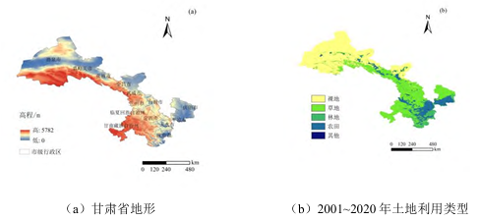
研究背景
二
5
甘肃省位于中国西北部，总面积约为 454000km²，占全国总面积的 4.7%。
总面积约为 454000km2，占全国总面积的 4.7%。
研究区域示意图
甘肃省的特殊情况
甘肃省的气候特征为大陆性季风气候，冬季寒冷漫长，夏季温暖短暂
土地利用类型
拥有多样的土地利用类型，包括裸地、草地、林地和农田。

Slide 6
相关性分析应用背景
二
6
在研究植被覆盖度与气候因子之间的关系时，需要分析两个变量之间的线性关系。
Pearson 相关系数是衡量两个数据集之间相关性大小和方向的常用指标，在生态学、气象学等领域的相关性分析中广泛应用。
在植被覆盖度时空变化研究中，需要识别影响植被覆盖变化的关键因素，以便更好地理解其变化机制并为生态保护政策提供依据。相关性分析能够量化不同变量之间的线性关系强度和方向，适用于探讨植被覆盖度与气候因子等潜在影响因素之间的关系。
植被覆盖变化研究的需求 ：
甘肃省长时间序列的植被覆盖度数据和气候数据为相关性分析提供了丰富的样本，使得能够通过该方法挖掘数据中隐藏的关联信息，揭示植被覆盖变化的主要驱动因素。
数据特点与优势:

Slide 7
一
相关性分析基本概念
汇 报 内 容
二
相关性分析应用背景
三
相关性分析应用方式
四
结果与结论

Slide 8
相关性分析应用方式
三
8
收集甘肃省 1981-2020 年的植被覆盖度（FVC）数据，包括逐年平均温度和逐年降水量数据，空间分辨率为 5km，这些数据同样经过了预处理和整合，以匹配植被覆盖度数据的空间和时间维度。
计算相关系数 ：利用统计软件或编程语言中的相关性分析函数，输入植被覆盖度数据和气候数据，按照 Pearson 相关系数的计算公式，计算得到 FVC 与气温、降水量之间的相关系数矩阵。
对计算得到的相关系数进行显著性检验，通常采用 t 检验来判断相关系数是否显著偏离零，从而确定相关性是否具有统计学意义。根据检验结果，结合显著性 P 值，将相关性分为不同的等级。
绘制散点图矩阵，横轴和纵轴分别表示不同的变量（FVC、气温、降水量），每个散点图展示两个变量之间的关系，并在图旁标注相应的相关系数值和显著性水平。

Slide 9
一
相关性分析基本概念
汇 报 内 容
二
相关性分析应用背景
三
相关性分析应用方式
四
结果与结论

Slide 10
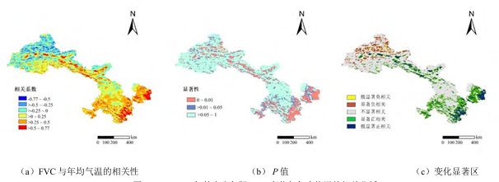
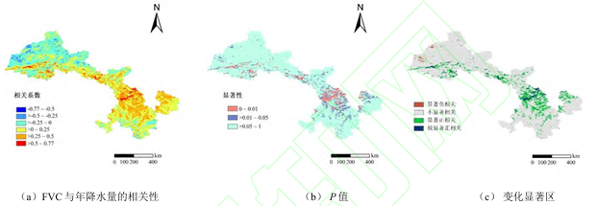
结果与结论
四
10
结合土地利用类型数据，进一步细化分析不同土地利用类型下植被覆盖度与气候因子的相关性。
在东南部湿润地区，草地 FVC 对降水量变化极为敏感，呈显著正相关；而在西北部干旱地区，裸地 FVC 在部分区域与气温和降水量均呈负相关等，揭示植被覆盖变化与气候因子关系的区域差异性。
草地 FVC 的波动与年降水总量之间呈现出显著或高度正相关，而农田和林地 FVC 则与年度均温显著或高度正相关，强调不同植被类型对气候因子的独特响应机制。
得出甘肃省 1981 - 2020 年植被覆盖度时空变化特征及气候因子分析的相应结果，为该地区的生态保护和可持续发展提供科学依据和决策支持。

Slide 11
汇报结束
谢谢大家！
汇报人：周嘉伟
时间：2025-04-21

